Slide 1


Championnat D’EUROPE SAMBO 2016
Juniors
&
Espoirs

Slide 2





Structuration
Un haut patronage
Un organisateur
Des bénévoles

Slide 3
Le Comité de Direction
du C.O EURO SAMBO TOULOUSE 2016
Un pilotage
Président
Franck GERARDS
collaboratif
Vice Président
Guillaume ALBERTI
Secrétaire Générale
Annick PONIARD
MEMBRES DE DROIT
Vice Président
Jean-Claude CERUTTI
Secrétaire General Adjoint
Max CATORC
Le Président du Comité de Français de Sambo
Jean-Claude CERUTTI
Le Président de la Fédération Française de Lutte
Alain BERTHOLOM
Membre
Jacques CRAMAUSSEL
Trésorière
Françoise ASSIE
Le Responsable de la Commission Midi-Pyrénées de Sambo
Franck GERARDS
Le Président du Comité Midi-Pyrénées de Lutte & DA
Francis MUTSAERTS
Le Président du Toulouse Pradettes Judo Sambo
Pierre-Jean WALLART
Membre
Pierre-Jean WALLART
Trésorier Adjoint
Kris CANALES
Le Responsable de la Commission de la Haute Garonne de Sambo
Jacques CRAMAUSSEL
Le Président du Comité de la Haute Garonne de Lutte & DA
Didier BRISOT

Slide 4

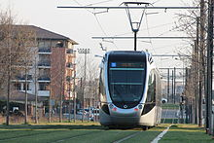
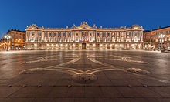
Un esprit
Proximité
Un budget de252.000€, réparti pour optimiser les moyens
En centre-ville :
4 hôtels du groupe ACCOR à proximité du Palais des sports
Le Palais des Sports : symbole par son toit végétalisé
Le petit palais des sports pour l'échauffement des athlètes
Des transports concertés : navettes, un partenariat avec la SNCF pour les transports longs.
À deux pas du Capitole
3 jours de fête & de compétition

Slide 5
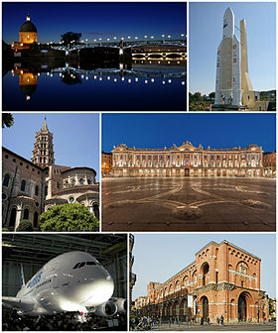

La Ville
Ville à l'architecture caractéristique des cités du Midi de la France, Toulouse la « ville rose » est aussi la « cité des violettes ».
Reliant Toulouse à Sète, le canal du Midi est classé au Patrimoine mondial de l'Unesco depuis 1996. La basilique Saint-Sernin, plus grand édifice roman d'Europe, y est également inscrite depuis 1998 au titre des chemins de Saint-Jacques de Compostelle.
Siège social d'Airbus et de sa maison mère Airbus Group, Toulouse est la capitale européenne de l'industrie aéronautique et spatiale. Selon L'Express il s'agissait de la ville la plus dynamique de France en 2009. Le magazine économique Challenges renouvelle ce titre en 2012 et 2015.

Slide 6
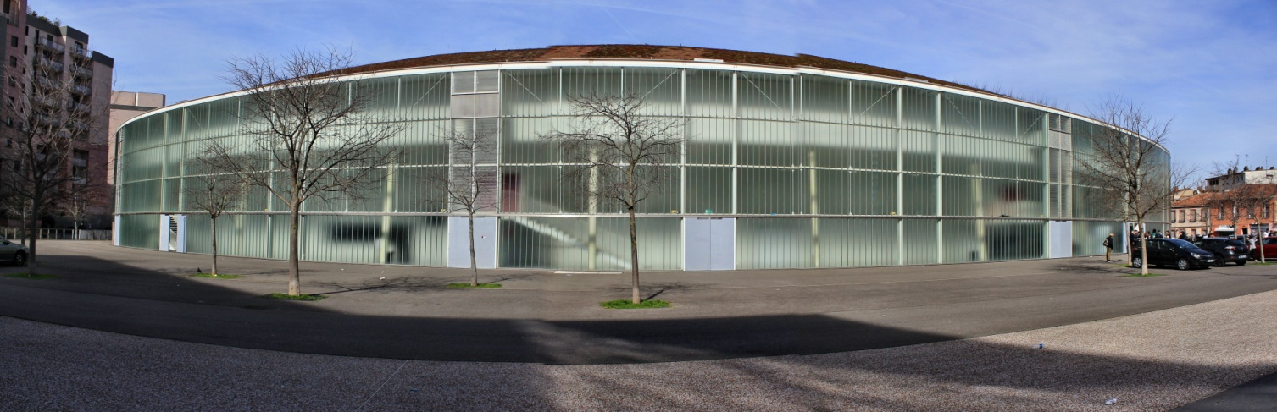
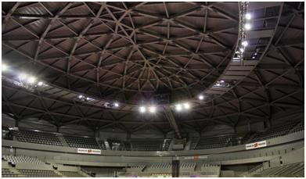
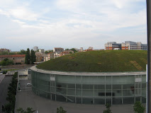
Le Palais des Sports
Un Palais au centre-ville !
Capacité maximale est de 4 397 spectateurs .
Le toit du palais des sports est végétalisé.
3 rue Pierre Laplace, 31000 Toulouse

Slide 7
SECURITE & SECOURS
SECURITE
Suite aux évènements récents et actuels tant sur le plan des attentats que sur le plan de l’immigration , le niveau de sécurité et de contrôle est très élevé, cela implique des contraintes supplémentaires administratives non négligeables concernant la venue des délégations étrangères sur notre territoire, mais aussi sur le plan des contrôles renforcés, a assurer lors des accès au palais des sports, avec fouille des sacs, détecteurs de métaux et palpation. Une équipe composée de 1 SSIAP2, 2 SSIAP1 et 12 agents de sécurité et 8 bénévoles. Ce qui implique implicitement des contraintes financières supplémentaires
SECOURS
Sur le plan des secours notre médecin fédéral Jacques Edmond GAYET appuyé d’une cellule de 6 secouristes aura en charge les soins et secours dans le champ de la compétition

Slide 8
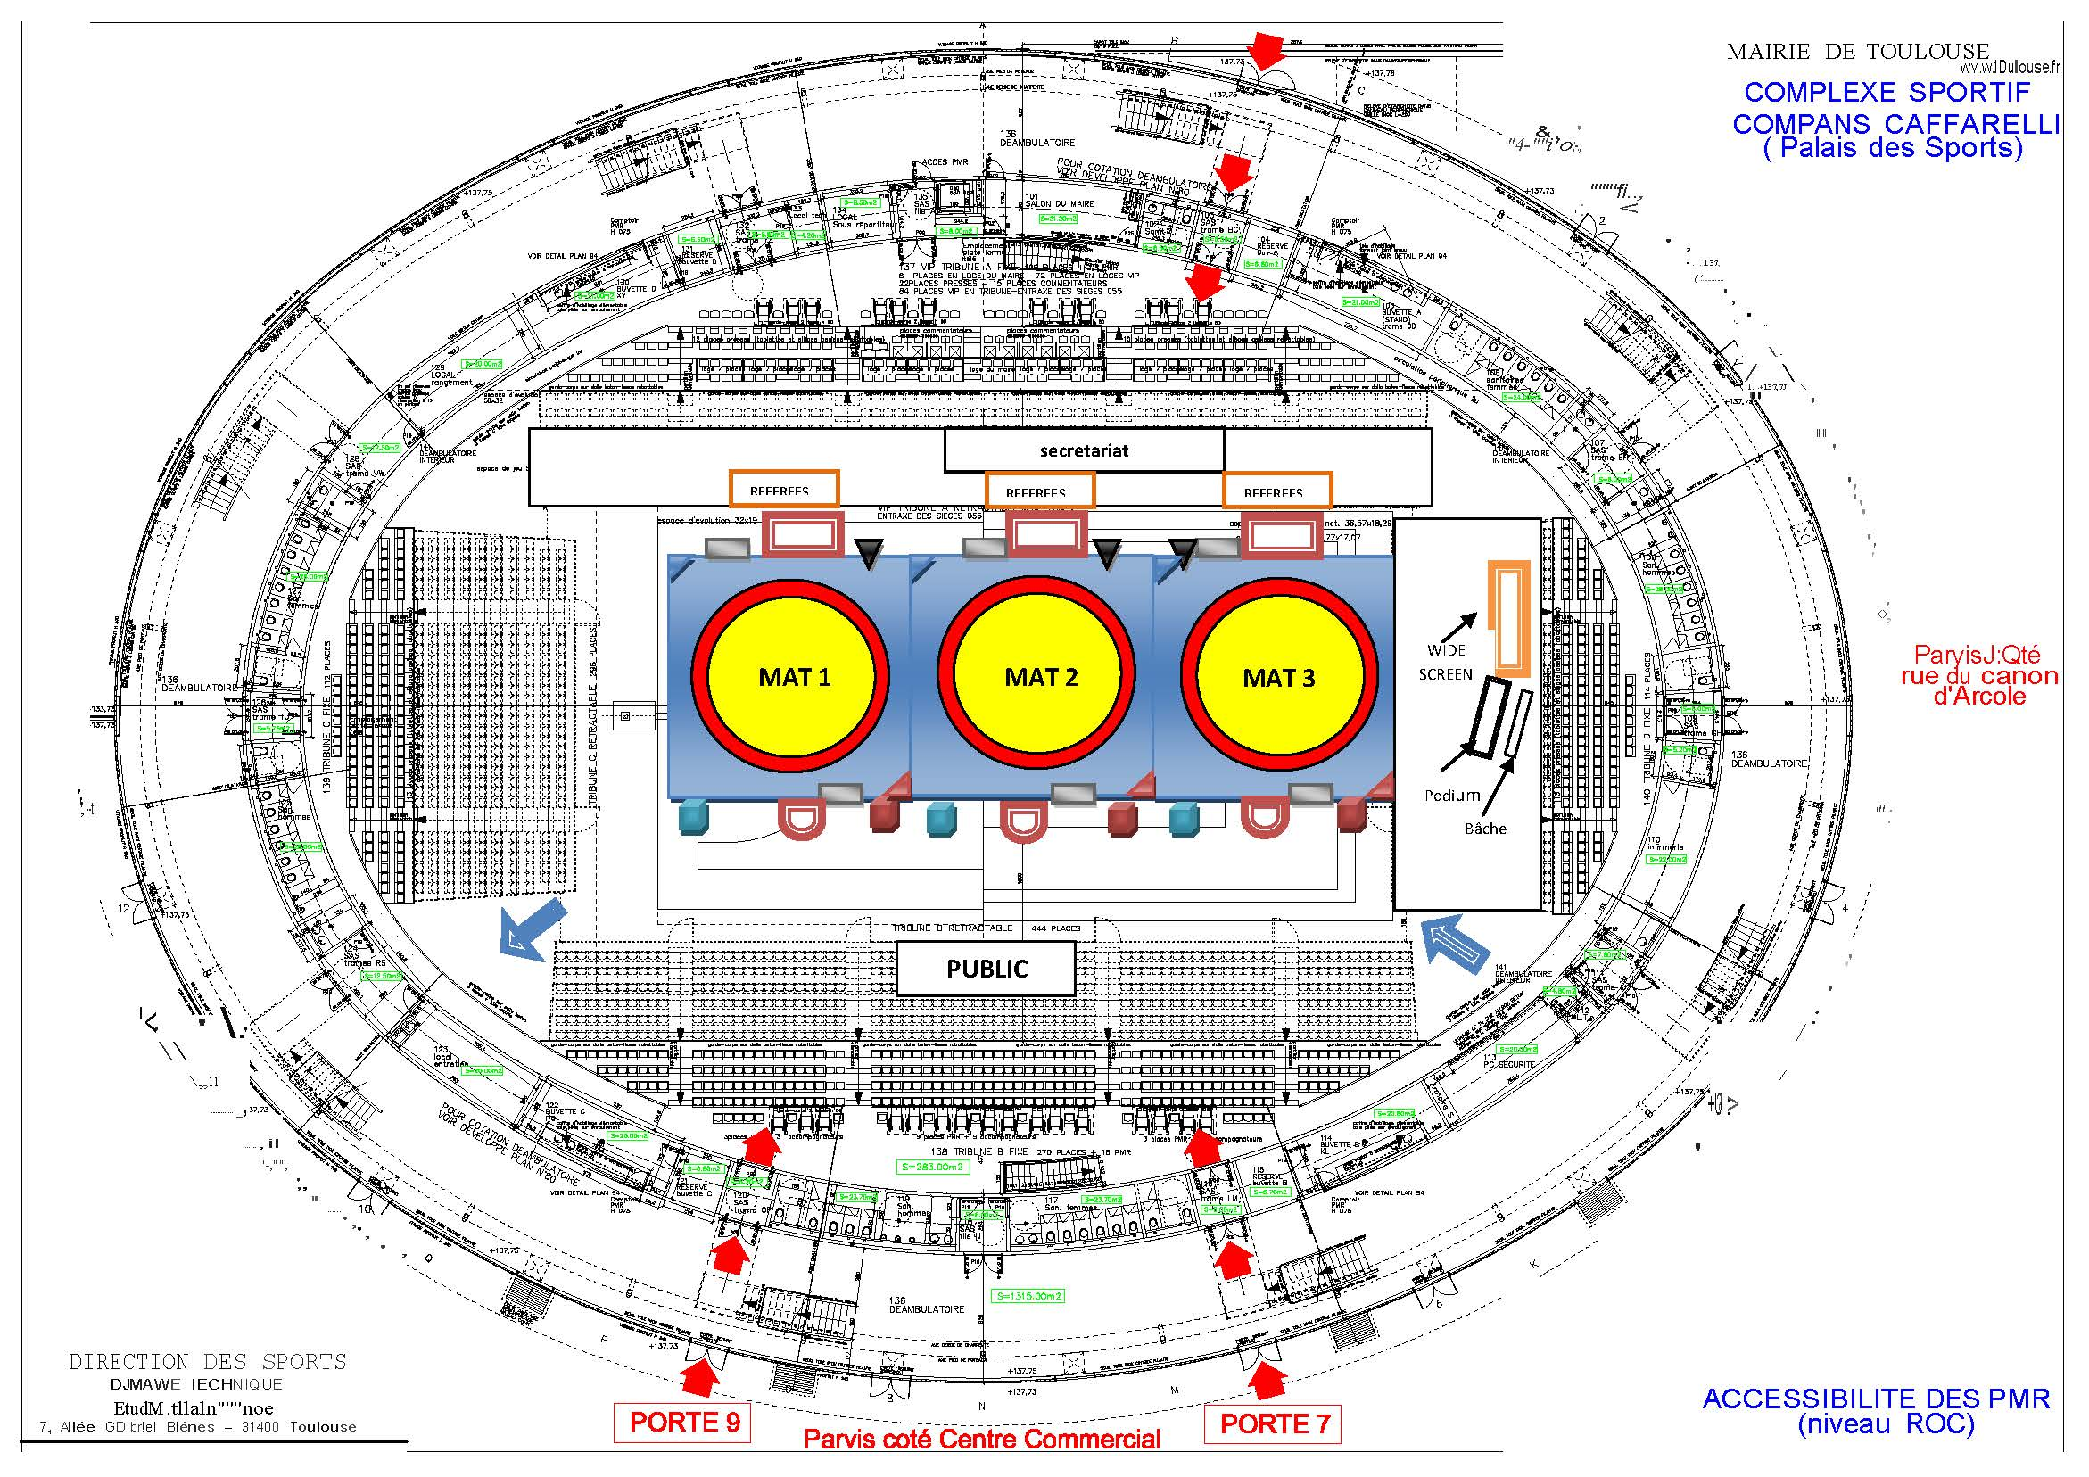
Le PALAIS DES SPORTS

Slide 9
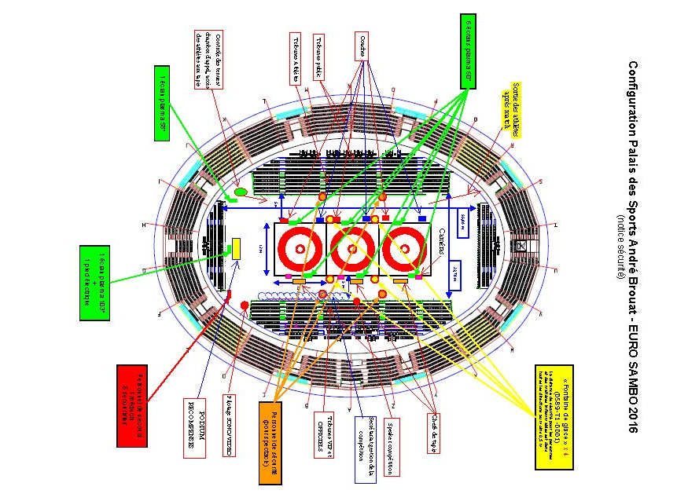
L’implantation generale

Slide 10























Participants
L’Europe à Toulouse
Allemagne Arménie Azerbaïdjan Belgique Biélorussie Bulgarie Chypre Croatie Espagne France Géorgie Grèce Israël Italie Lettonie Lituanie Moldavie Roumanie Russie Serbie Suisse Ukraine
300 compétiteurs 22 nations
110 encadrants 70 volontaires

Slide 11
EQUIPE DE FRANCE
21 sélectionnés
JUNIORS
Filles:
-52kg Katleen PREVOST
-56kg Solenza SANCI
Garçons:
-56kg Rassoul CAIRREAU
-60kg Titouan BUISSE
-65kg Adam LADIB
-70kg Alexandre GEOFFRAY
-75kg Léo LEMORT
-81kg Jessy NUNES
+87kg Ahmed MEDHAOUI
ESPOIRS
Filles:
-48kg Mélissa PINHEIRO
-52kg Chloé MONTILLET
-64kg Lauranne MARTIN
-78kg Chloé BRU
Garçons:
-57kg Anthony DUPUY
-62kg Lucas BERTHOLON
-68kg Antony PICARD
-74kg Moussa SECK
-82kg Anthony FERNANDES
-90kg Virgil LANGONNE AUGEN
-100kg Adrien HAPPIETTE
+100kg Tony TRATNJEK

Slide 12












Partenariat
Mécène

Slide 13

Medias
La presse locale et régionale, Dépêche du Midi
La télévision : Kombat Sport TV, France 3 Sud, TV locale
Un évènementiel assuré : jeux, medias divers ( presse écrite, câble, Internet, affichage urbain
Réseaux sociaux et réseau internet FIAS
https://fr-fr.facebook.com/C.F.Sambo
https://www.facebook.com/C.F.Sambo

Slide 14

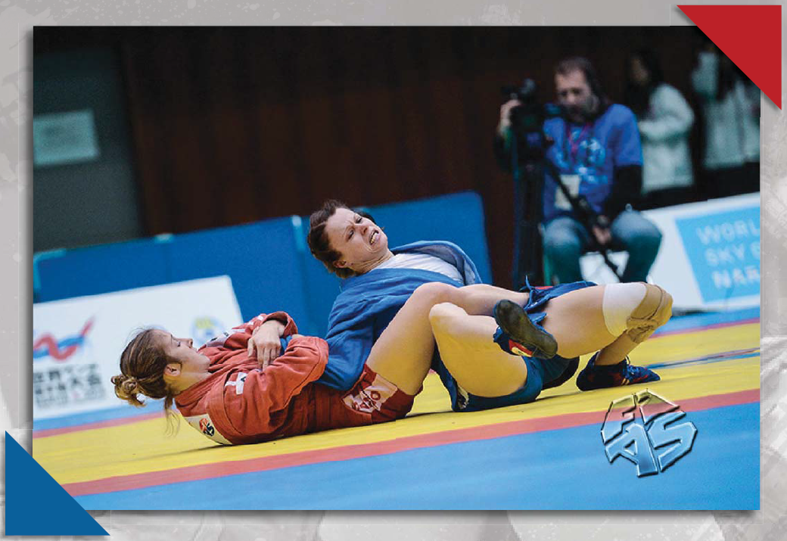
Programme

Slide 15
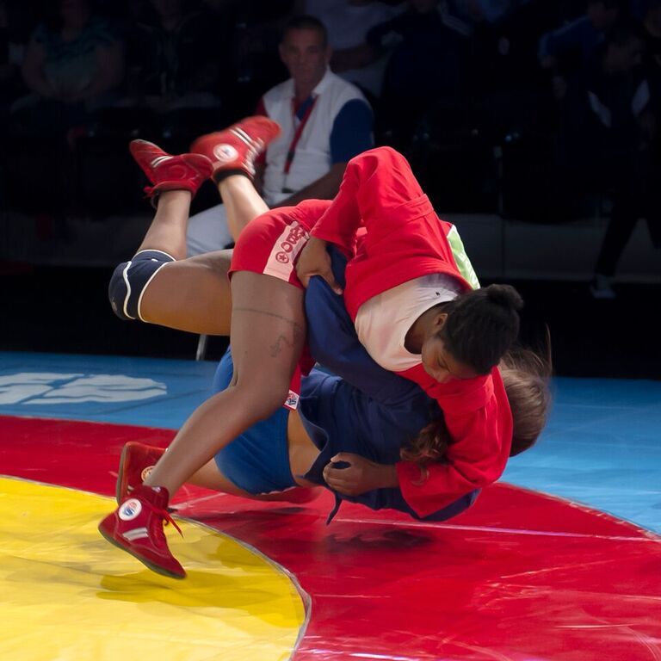
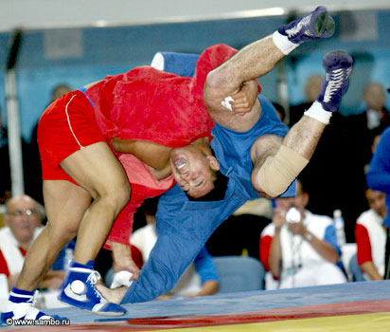
ET VOILA !!!!!! Maintenant y a plus qu’à
Nous sommes … prêts bien que heu…bon quelques doutes? Merci à toutes et tous, celles et ceux qui nous aident , les bénévoles et les volontaires spontanés, les sponsors, les médias, la ville de Toulouse et les responsables du Palais des sports. Bien sûr sans oublier le C.O.EURO SAMBO TOULOUSE 2016, le CFSAMBO, la FFL, les clubs, la région et le département , qui se sont impliqués

Slide 16
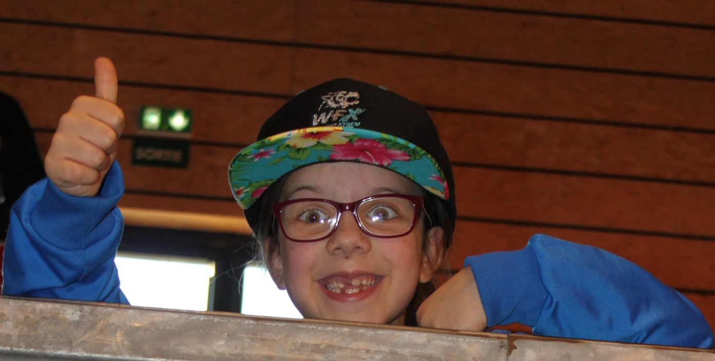
He oh !He oh! Cool le SAMBO
VENEZ NOMBREUX ENCOURAGER LES ATHLETES!!! MERCI

